Slide 1
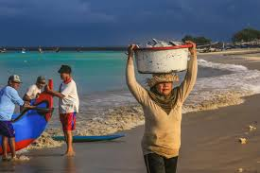
PERAN PARIWISATA DALAM PEMBANGGUNAN
PERTEMUAN KE 8
YUSMINAR WAHYUNINGSIH, SE.MM

Slide 2
Pengertian Pariwisata
Spillane (1982) menyatakan bahwa pariwisata merupakan kegiatan melakukan perjalanan untuk mendapatkan kenikmatan, mencari kepuasan, mengetahui sesuatu, memperbaiki kesehatan, menikmati olahraga atau istirahat, menunaikan tugas, berziarah dan tujuan lainnya.
2. McIntosh dan Goeldner (1990) mendefinisikan pariwisata sebagai sejumlah fenomena dan hubungan yang timbul dari interaksi wisatawan, pemasok bisnis, pemerintah, tuan rumah, dan komunitas tuan rumah dalam proses menarik dan melayani wisatawan dan pengunjung lainnya.
3. Yoeti (2008) menyatakan pariwisata yaitu perjalanan yang dilakukan berkali-kali dari suatu tempat ke tempat lain, selain itu pariwisata adalah suatu perjalanan yang dilakukan untuk sementara waktu, yang diselenggarakan dari suatu tempat ke tempat lain dengan maksud bukan untuk berusaha (business), atau mencari nafkah di tempat yang dikunjungi, tetapi semata-mata untuk menikmati perjalanan tersebut guna bertamasya dan rekreasi atau untuk memenuhi keinginan yang beraneka ragam.

Slide 3
Menggunakan Font Arial Atau Cambria ukuran 36
Menggunakan font Arial atau Cambria
Ukuran Font 28
  Menggunakan Font Arial atau Cambria
  Ukuran Font 26
Catatan : jumlah slide min 7, maks 10
  Slide yang berisi judul, outline dan end (penutup) tidak dihitung

Slide 4
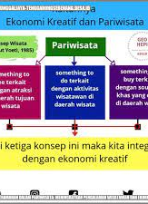
Peran pariwisata
4. Zalukhu dan Meyers (2009) menyatakan pariwisata ialah aktivitas perjalanan yang dilakukan sementara waktu dari tempat tinggal semula ke daerah tujuan dengan alasan bukan untuk menetap atau mencari nafkah melainkan hanya untuk memenuhi rasa ingin tahu, menghabiskan waktu senggang atau libur dan tujuan-tujuan lainnya.
5. Sinaga (2010) mengatakan bahwa pariwisata merupakan suatu perjalanan yang terencana, yang dilakukan secara individu maupun kelompok dari satu tempat ke tempat lain dengan tujuan untuk mendapatkan suatu bentuk kepuasan dan kesenangan semata.

Slide 5
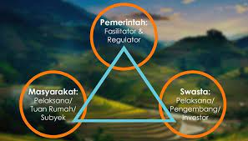
Peran Pariwisata dalam Pembangunan
Pariwisata dapat meningkatkan pendapatan devisa, menciptakan lapangan kerja, merangsang pertumbuhan industri pariwisata, oleh karena itu dapat memicu pertumbuhan ekonomi, terlebih dapat mendorong di berbagai negara untuk mengembangkan sektor pariwisata.

Slide 6

Pariwisata pada dasarnya berperan untuk
Persatuan dan Kesatuan Bangsa, yaitu dengan banyaknya warga negara yang melakukan kunjungan wisata di wilayah-wilayah wisata akan menambah rasa persaudaraan dan pengertian terhadap sistem dan filosofi kehidupan masyarakat yang dikunjungi sehingga akan meningkatkan rasa persatuan dan kesatuan nasional;
Penghapusan Kemiskinan (Poverty Alleviation), yaitu pariwisata memberikan kesempatan bagi seluruh rakyat Indonesia untuk berusaha dan bekerja sehingga dapat meningkatan kesejahteraan masyarakat. Dengan demikian, pariwisata akan mampu memberi andil besar dalam penghapusan kemiskinan di berbagai daerah yang miskin potensi ekonomi lain selain potensi alam dan budaya bagi kepentingan pariwisata;

Slide 7
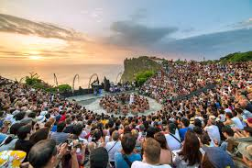
3. Pembangunan Berkesinambungan (Sustainable Development), yaitu kegiatan pariwisata yang menawarkan keindahan alam, kekayaan budaya dan keramahtamahan pelayanan, sehingga akan mengalami peningkatan yang berarti sebagai akibat dari pengembangan kepariwisataan di daerahnya;
4. Pelestarian Budaya (Culture Preservation), yaitu pariwisata memberi kontribusi nyata dalam upaya-upaya pelestarian budaya, yang meliputi perlindungan, pengembangan dan pemanfaatan budaya negara atau daerah;
5. Pemenuhan Kebutuhan Hidup dan Hak Asasi Manusia, yaitu pariwisata pada masa kini telah menjadi kebutuhan dasar kehidupan masyarakat modern sehingga kegiatan melakukan perjalanan wisata bahkan telah dikaitkan dengan hak asasi manusia, khususnya melalui pemberian waktu libur yang lebih panjang dan skema paid holidays;

Slide 8
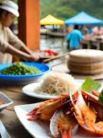
Peningkatan Ekonomi dan Industri pengelolaan kepariwisataan yang baik dan berkelanjutan seharusnya mampu memberikan kesempatan bagi tumbuhnya ekonomi di suatu destinasi pariwisata. Penggunaan bahan dan produk lokal dalam proses pelayanan di bidang pariwisata akan juga memberikan kesempatan kepada industri lokal untuk berperan dalam penyediaan barang dan jasa;
7. Pengembangan Teknologi Dengan semakin kompleks dan tingginya tingkat persaingan dalam mendatangkan wisatawan ke suatu destinasi, kebutuhan akan teknologi tinggi, khususnya teknologi industri akan mendorong destinasi pariwisata mengembangkan kemampuan penerapan teknologi terkini.

Slide 9
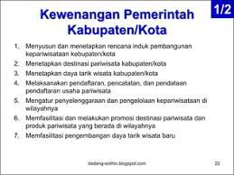
Undang-Undang Nomor 10 Tahun 2009 dijelaskan tujuan kepariwisataan dalam pembangunan sangat berperan untuk:
Meningkatkan pertumbuhan ekonomi
Meningkat kan kesejahteraan rakyat
Menghapus kemiskinan
Mengatasi pengangguran
Melestarikan alam, lingkungan, dan sumber daya
Memajukan kebudayaan
Mengangkat citra bangsa
Memupuk rasa cinta tanah air
Memperkokoh jati diri dan kesatuan bangsa, dan
Mempererat persahabatan antar bangsa

Slide 10

Berdasarkan pernyataan di atas, ternyata pariwisata memiliki peran dalam pembangunan dalam meningkatkan perekonomian, kesejahteraan, budaya, tenaga kerja dan rasa persaudaraan dalam kesatuan negara dan bangsa. Sutiksno, dkk (2020) mengatakan peranan pariwisata dapat memberikan manfaat bagi kehidupan manusia, yaitu manfaat ekonomi, manfaat sosial dan manfaat budaya, manfaat lingkungan.
Lebih lanjut, diuraikan sebagai berikut:
Manfaat ekonomi, yaitu menambah pendapatan masyarakat dan devisa bagi negara, membuka lapangan kerja baru, menghindarkan atau paling tidak mengurangi tingkat pengangguran, dan sebagainya;
Manfaat sosial, yaitu memupuk rasa cinta tanah air, menghapus kemiskinan, meningkat kan kesejahteraan rakyat, meningkat kan pengetahuan bahasa asing terutama bahasa Inggeris, keramahtamahan (hospitality), dan sebagainya;
Manfaat budaya, yaitu memajukan kebudayaan adat istiadat, religi dan seni budaya yang semakin berkembang, mengangkat citra bangsa, memungkinkan asimilasi dan akulturasi budaya, dan sebagainya;
Manfaat lingkungan, yaitu melestarikan (konservasi) lingkungan, kebersihan lingkungan dan keindahan lingkungan, dan sebagainya.

Slide 11
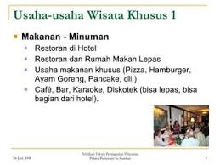
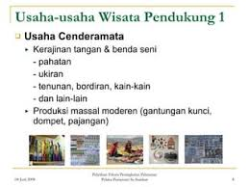
Pemasukan Devisa dari Pariwisata untuk Pembangunan
Sektor pariwisata memiliki peran besar dalam penciptaan nilai tambah faktor produksi, lapangan pekerjaan, distribusi pendapatan institusi, dan memiliki keterkaitan dengan sektor perekonomian secara keseluruhan.
Sektor pariwisata memiliki efek multiplier tertinggi, yaitu pada sektor perdagangan, sektor restoran, dan sektor jasa-jasa.
Dalam keterkaitan dengan sektor-sektor perekonomian, sektor pariwisata memiliki hubungan sangat erat dengan sektor-sektor hulunya terutama sektor pertanian.

Slide 12
Keberhasilan Pariwisata dalam Pembangunan
Fandeli (1995) menyatakan daya tarik daerah wisata yang akan dikunjungi para wisatawan dibedakan atas 3 bagian, yaitu:
Daya Tarik Alam Pariwisata, yaitu wisata yang dilakukan dengan mengunjungi daerah tujuan wisata yang memiliki keunikan daya tarik alamnya, seperti laut, pesisir pantai, gunung, lembah, air terjun, hutan dan objek wisata yang masih alami;
Daya Tarik Budaya Pariwisata, yaitu merupakan suatu wisata yang dilakukan mengunjungi tempat-tempat yang memiliki keunikan atau kekhasan budaya;
Daya Tarik Minat Khusus Pariwisata, yaitu merupakan pariwisata yang dilakukan dengan mengunjungi objek wisata yang sesuai dengan minat seperti wisata olahraga, wisata rohani, wisata kuliner, wisata belanja, dengan jenis-jenis kegiatannya lainnya.

Slide 13

Daya Tarik pariwisata
Ismayanti (2010) menyatakan bahwa daya tarik wisata dibedakan atas dua bagian, yaitu:
Daya tarik wisata ciptaan Tuhan Yang Maha Esa, seperti flora, fauna, keindahan alam, dan lain-lain.
Daya tarik wisata karya manusia, seperti pertunjukan seni budaya, film, museum, dan sebagainya.

Slide 14
☺ END ☺

